Slide 1
Городская выставка-конкурс
технического творчества
«Техника Победы»,
посвященная 75-годовщине
Дня Победы

Slide 2
Информация по итогам проведения
Конкурс-выставка проводился с целью создания условий для изучения детьми и молодёжью событий Великой Отечественной войны 1941-1945 годов, для приобщения к изучению истории военной техники, к конструкторам её создававшим; а также развития нестандартного мышления и творческого самовыражения обучающихся.
Конкурс-выставка был организован и проведён с 16 марта по 20 апреля 2020 года.
Участники конкурса-выставки: МБОУ СШ № 2; 3; 7; 8; 15; 18; «Ковригинская ОШ»; «Зиняковская ОШ»; «Бриляковская СШ»; МБОУ ДО ЦВР «Радуга» - клуб «Чайка», клуб им. А.П.Маресьева, Станция технического творчества.
Всего участников: 53, в том числе 8 семейных коллективов
Представленных работ: 58, в том числе в номинации «Моё инженерное решение»
(4 работы); в номинации «Военная техника» (35 работ); в номинации «Из обычного необычное» (19 работ).
Участников по возрастным категориям:
7-9 лет – 37 участников; 10-13 лет – 16 участников; 14-16 лет – 0 участников

Slide 3
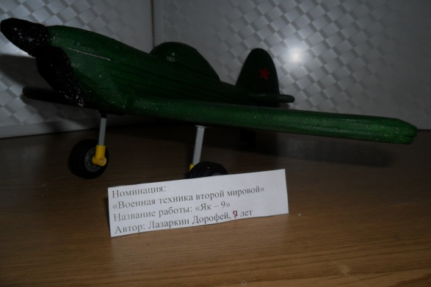
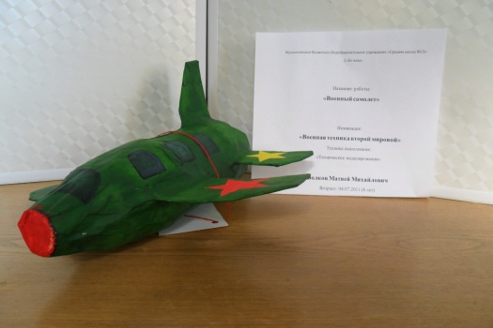
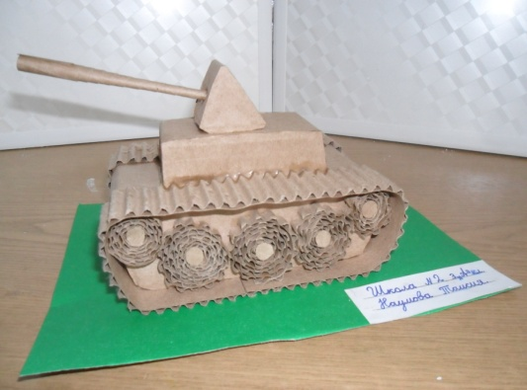
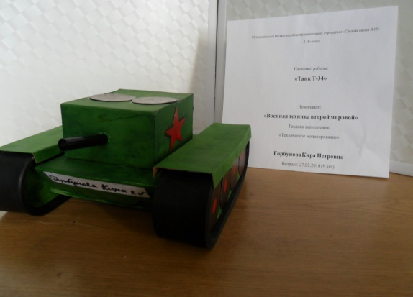
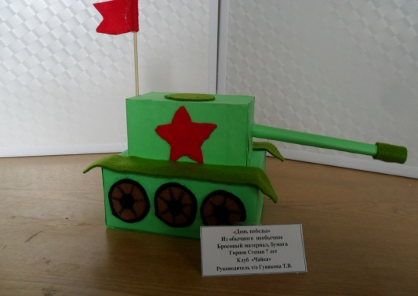
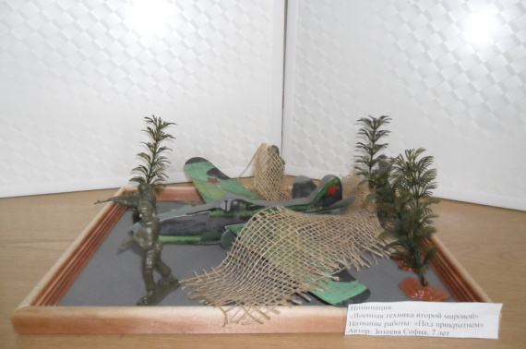
Результаты
Номинация «Военная техника»
Возрастная категория 7-9 лет
1 место –Волков Матвей, СШ № 15
2 место – Наумова Таисия, СШ № 2
2 место – Горнов Степан, клуб «Чайка»
3 место – Лазаркин Дорофей, СШ № 2
3 место – Горбунова Кира, СШ № 15
3 место – Зотеева Софья

Slide 4
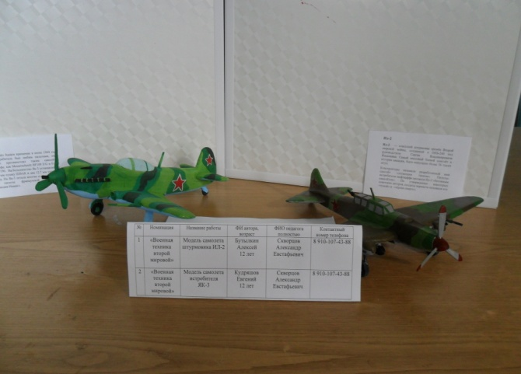
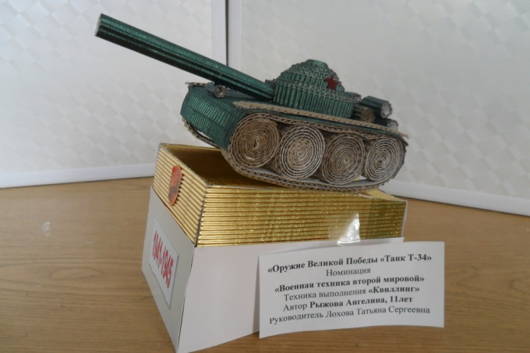
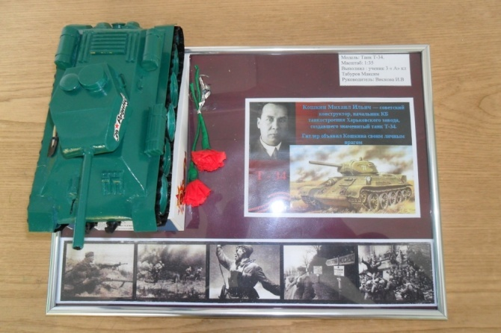
Результаты
Номинация «Военная техника»
Возрастная категория 10-13 лет
1 место – Бутылкин Алексей, «Зиняковская ОШ»
1 место – Кудряшов Евгений, «Зиняковская ОШ»
2 место – Рыжова Ангелина, клуб им. А.П.Маресьева
2 место – Табуров Максим

Slide 5
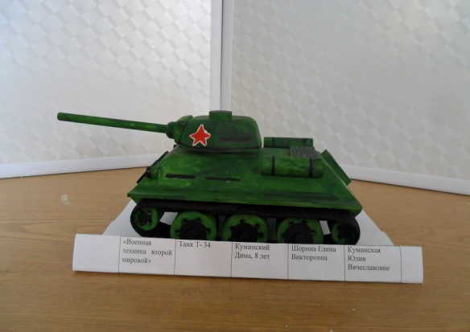
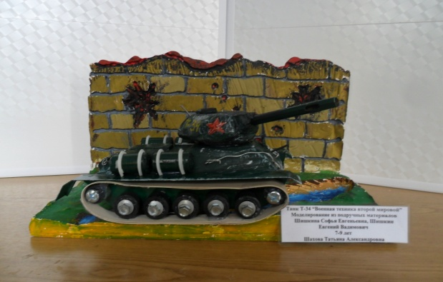
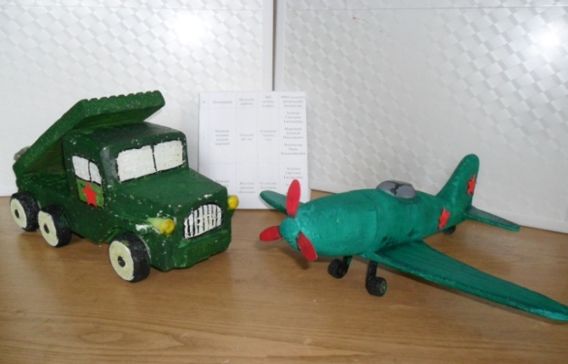
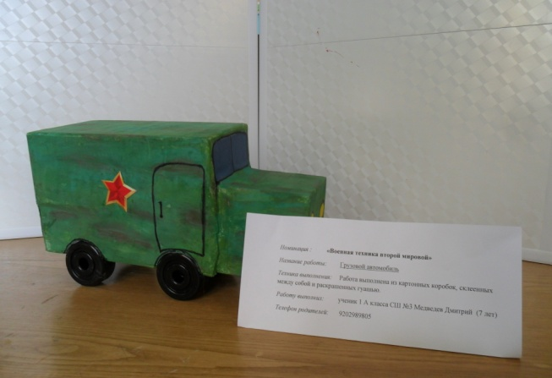
Результаты
Номинация «Военная техника»
Семейное творчество
7-9 лет
1 место – Куминский Дмитрий (сын),
Куминская Юлия Вячеславовна (мама), «Ковригинская ОШ»
1 место - Шишкина Софья (дочь),
Шишкин Евгений Вадимович (папа), СШ № 3
2 место – Шуракова Вероника (дочь),
Астафьева Светлана Александровна (мама),
Астафьев Игорь Юрьевич (папа), Станция технического творчества
3 место – Воронков Никита (сын),
Воронков Алексей Николаевич (папа),
Воронкова Нина Владимировна (мама), Станция технического творчества
3 место – Медведев Дмитрий, Медведев Ярослав (брат), СШ № 3

Slide 6
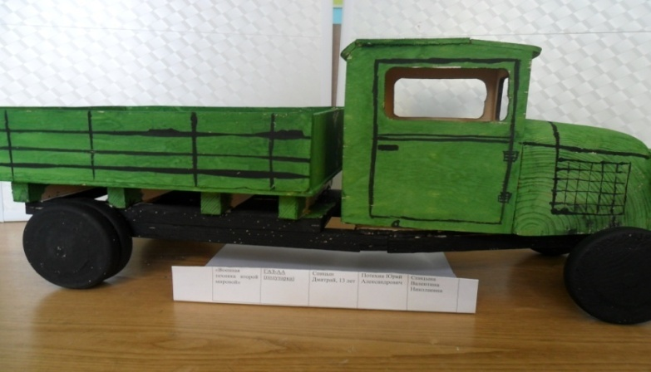
Результаты
Номинация «Военная техника»
10-13 лет
Семейное творчество
1 место – Спицын Дмитрий (сын),
Спицына Валентина Николаевна (мама), «Бриляковская СШ»

Slide 7
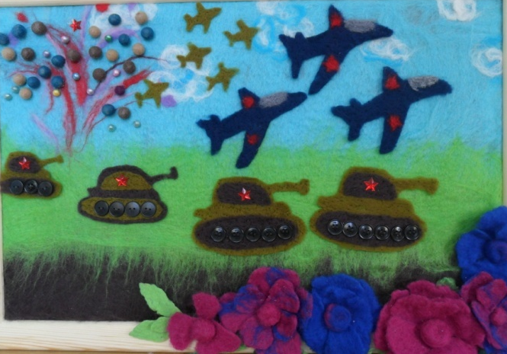
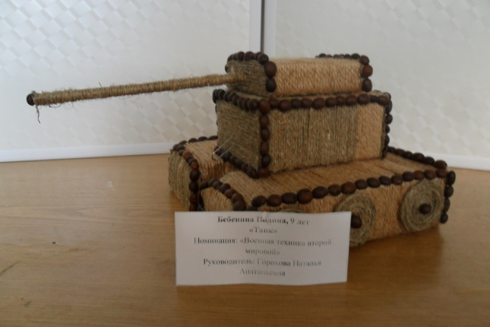
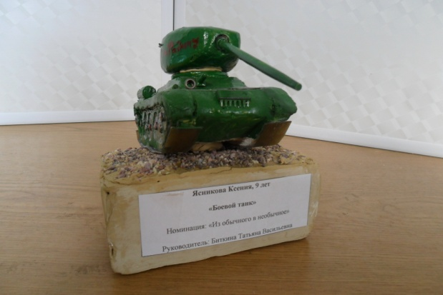
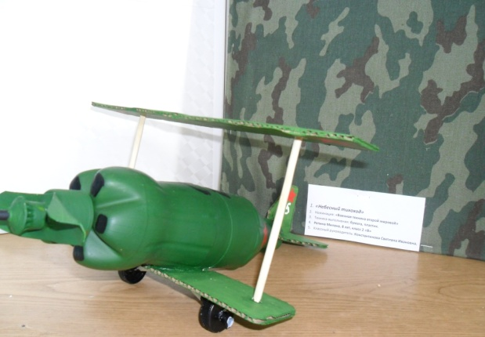
Результаты
Номинация «Из обычного необычное»
Возрастная категория 7-9 лет
1 место - Валяев Кирилл, СШ № 7
1 место – Ясникова Ксения, СШ № 3
2 место – Бебенина Полина, СШ № 3
3 место – Репина Милана, СШ № 3

Slide 8
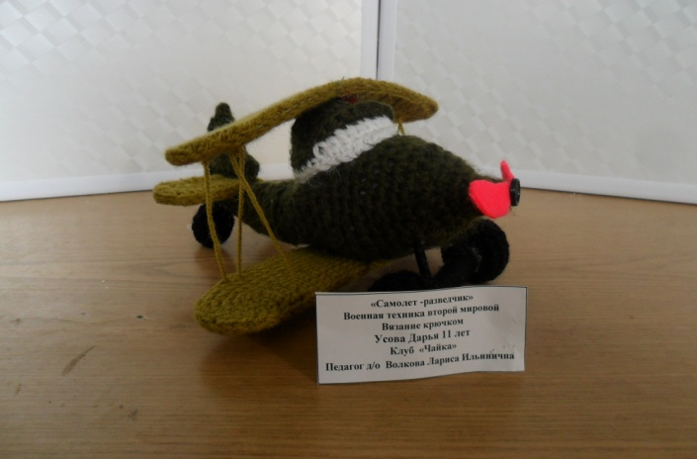
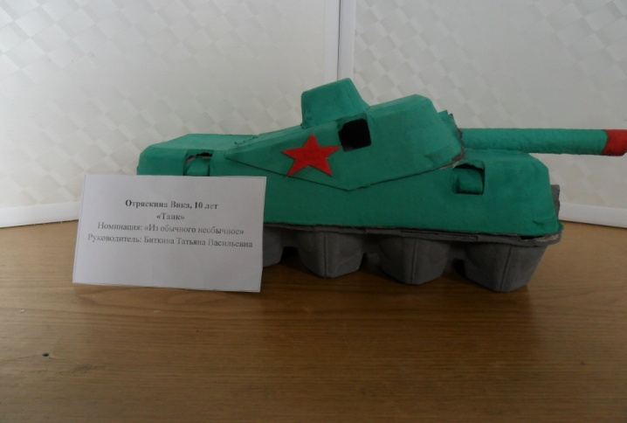
Результаты
Номинация «Из обычного необычное»
Возрастная категория 10 - 13 лет
1 место - Усова Дарья, клуб «Чайка»
2 место – Отряскина Виктория, СШ № 3

Slide 9
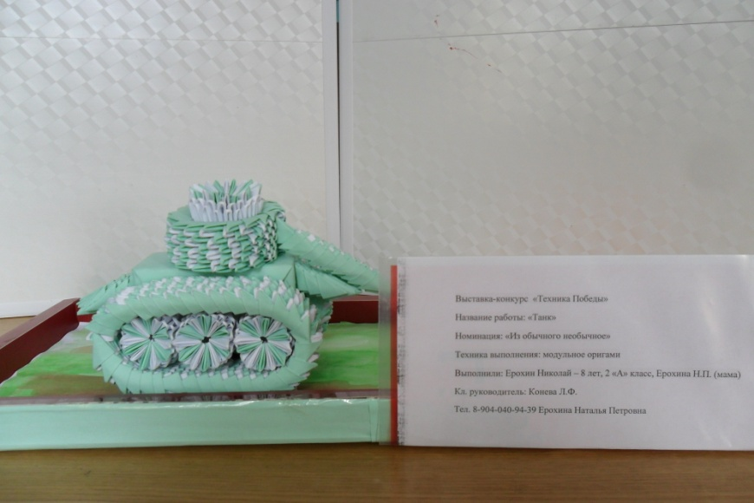
Результаты
Номинация «Из обычного необычное»
Семейное творчество
1 место - Ерохин Николай (сын),
Ерохина Наталья Петровна (мама), СШ № 3

Slide 10
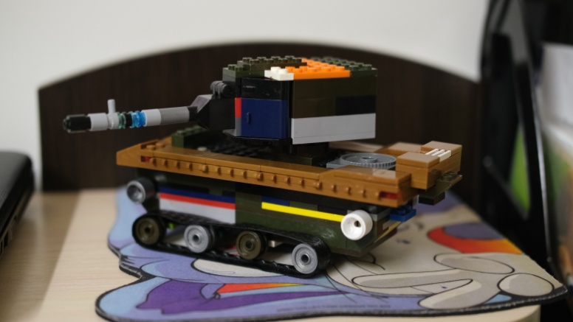
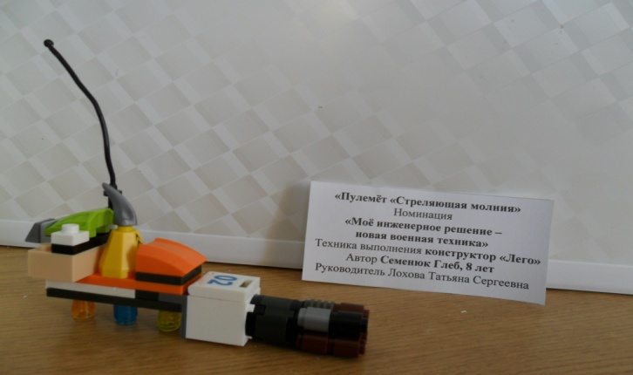
Результаты
Номинация «Моё инженерное решение»
Возрастная категория 7-9 лет
1 место - Рябцов Иван, СШ № 2
2 место – Семенюк Глеб, клуб им. А.П.Маресьева

Slide 11
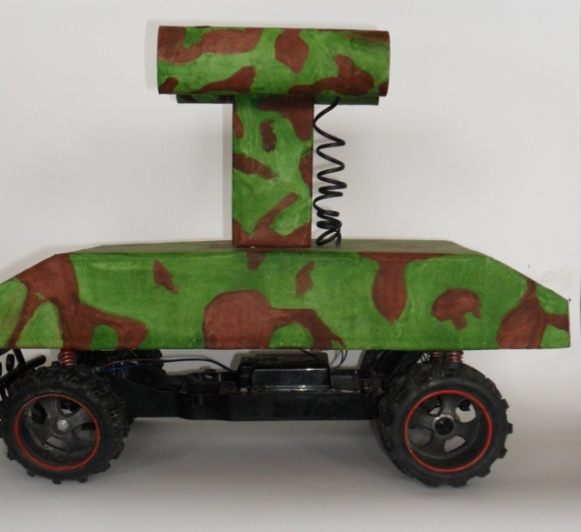
Результаты
Номинация «Моё инженерное решение»
Семейное творчество
1 место - Шкельдин Тимофей (сын),
Шкельдин Василий Николаевич (папа), СШ № 7

Slide 12
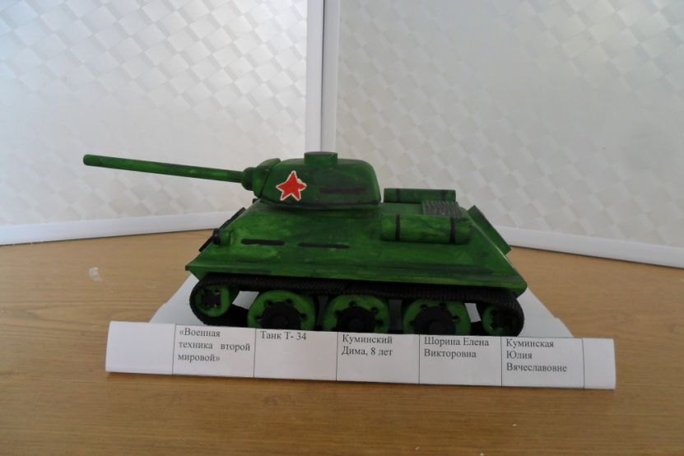
Результаты
Номинация «Приз зрительских симпатий»
Семейный коллектив: Куминский Дмитрий, Куминская Юлия Вячеславовна,
МБОУ «Ковригинская ОШ»

Slide 13
P.S.:Творческие работы, соответствующие порядку и регламенту проведения согласно Положения, оформлены в выставочную экспозицию, которая размещается на базе музея клуба имени А.П.Маресьева МБОУ ДО ЦВР «Радуга».
Победители и призёры конкурса – выставки будут награждены грамотами, в которых будут указаны ФИО педагогов /учителей, и памятными подарками.
Электронные версии грамот будут направлены на электронные адреса образовательных организаций.

Slide 14
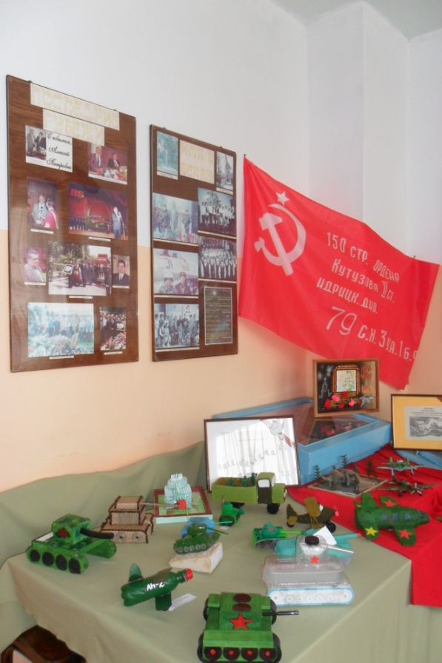
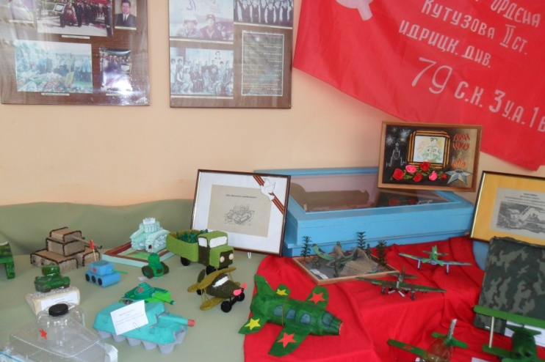
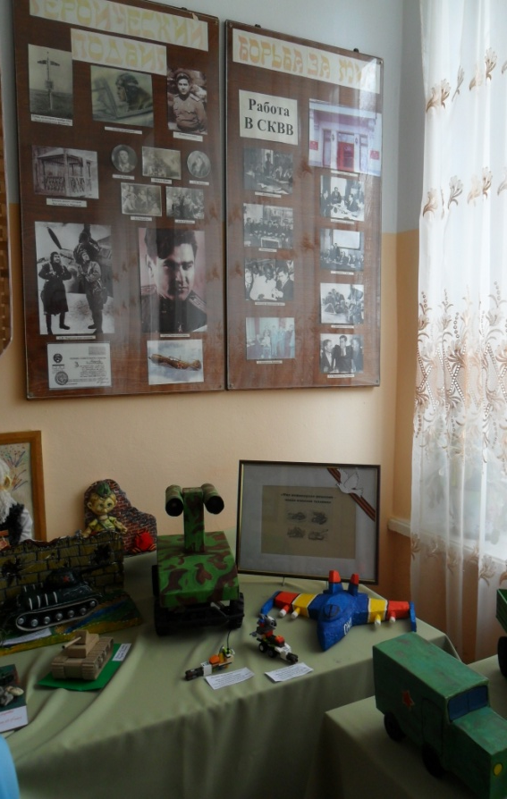
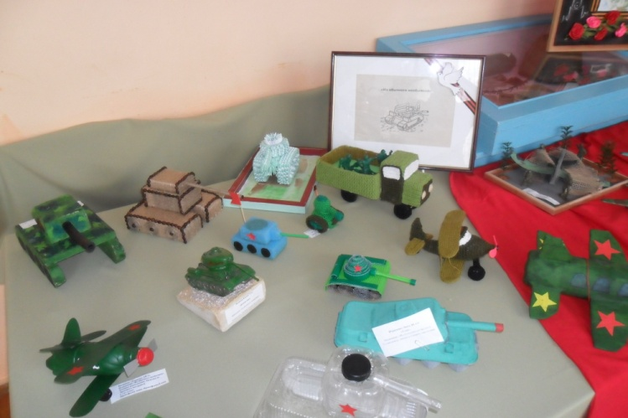
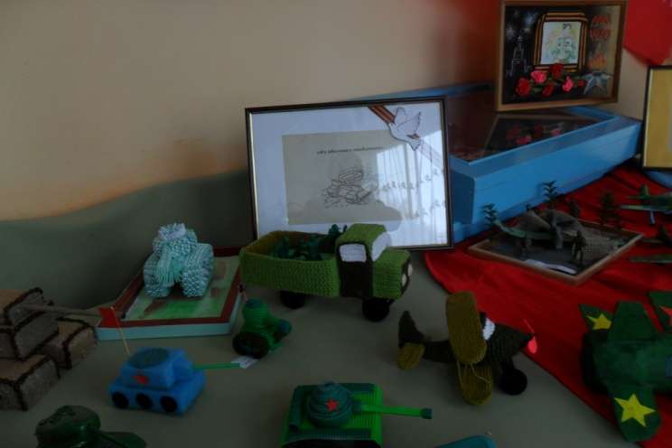
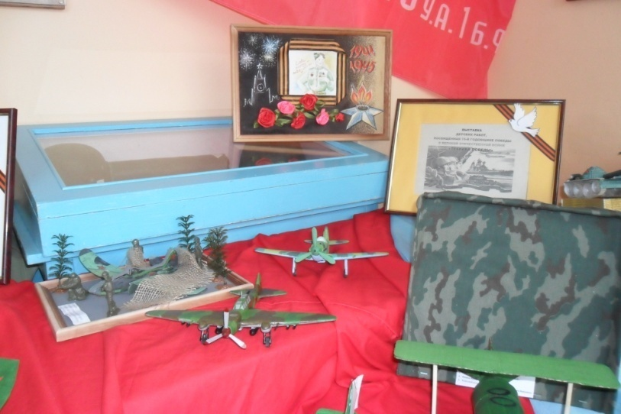

Slide 15
